Slide 1
Kateřina II. Veliká
- její vnitřní i zahraniční politika
Kamila Zvoničová, DiS.

Slide 2
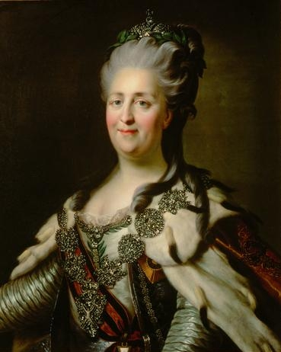
Kateřina II. Veliká
(1729 - 1796)

Slide 3
Kateřina, vl. jménem Sofie Frederika Augusta Anhalt-Zerbst
Narodila se v Německu
1775 se provdala za následníka ruského trůnu – Petr III.
Získala přídomek Veliká, z části již za svého života, kdy ji francouzští osvícenci, vedoucí s ní korespondenci, titulovali: "Semiramis severu", "ruská Minerva" nebo "dobrodějka lidstva" (Voltaire). Toto mínění bylo ve století následujícím hlavně z ruské strany zpochybněno a popřeno - Alexandr Sergejevič Puškin mluvil o "kurtizáně na ruském trůně"

Slide 4
Vlastní Paměti (které sepsala ke konci života na základě dříve sepsaných poznámek. Nejsou samozřejmě ideální - mapují pouze období od jejího příchodu do Ruska v roce 1744 až do roku 1759. Literárně dosti průměrné a obvyklé vlastnosti pamětí - narcismus, tendenčnost, vynechávání a zamlžování faktů.

Slide 5
Z hlediska inteligence byla Kateřina osobností vskutku nadprůměrnou - byla již od dětství bystrá, zvídavá, bedlivě sledovala dění kolem sebe a jednání lidí ze svého okolí.
Dovedla bleskově odhadnout situaci a vyvodit z ní pro sebe co nejlepší důsledky
Absolutní cílevědomost a touha po seberealizaci
Hlavní cíl jejího života - stát se velkou a slavnou ruskou carevnou
Mistryně v lichotkách, přátelských roztomilostech a v získávání lidí
Uměla vytvořit skvělý image pro často protichůdné tábory

Slide 6
Cesta k Ruskému trůnu
Carevna Alžběta vystrojila velkolepou svatbu 21.8.1745 Kateřině II. a Petru III.
Za 9 let se narodil jejich syn Pavel Petrovič -20.9. 1754
Vztah mezi manželi byl chladný ( Petr svou manželku veřejně ponižoval)
Zdraví carevny Alžběty bylo slabé
Kateřina se pomalu připravovala na to, že se jí změní život, měla se stát regentkou svého syna
Přípravy: - více studovala, v tichosti se zajímala o situaci říše, znalosti ruského jazyka a zahraniční politiky Ruska, filozofická četba ( francouzští osvícenci)

Slide 7
25.12.1761 umírá carevna Alžběta Petrovna
Téhož dne se stává ruským carem Petr III.
Uskutečnil několik amnestií, administrativní změny, populární reformy vystřídaly zásadní chyby, které pramenily z jeho tvrdohlavé povahy a nedostatečného poznání ruské duše
Chtěl odebrat Rusku jeho naprostý základ Pravoslaví, chtěla zavést protestantskou církev, která fungovala v Prusku
V červnu 1762 odjel se svou milenkou do sídla v Oraninebaumu
V hlavním městě vypukly nepokoje proti carovi
Tohoto momentu využila Kateřina a její příznivci
22.září 1762 svrhla svého manžela z trůnu a prohlásila se ruskou carevnou, nechala Petra III. uvěznit, následně zemřel

Slide 8
Zahraniční politika
územní expanze - zisk nových území a vzrůst počtu obyvatel o 1/3
válka s Tureckem a Tatary - trvalý přístup k Černému moři (už má i Azovské moře): 1783 dobyt Krym, Kubáň, černomořské území mezi Dněstrem a Dněprem
vybudovány přístavy Oděsa, voj. pevnost Sevastopol, vytvořena černomořská námořní flotila = obrana severního pobřeží a příprava útoku na Cařihrad
roste mezinárodní prestiž Ruska, rozsáhlá kolonizace řídce osídlených území, kozáci násilně přesídleni na Kubáň, ruským i cizím rolníkům zdarma přidělována půda (dočasně osvobozeni od daní)
organizátor osídlování: kníže Frigorii Potěmkin

Slide 9
i podvodná činnost - „Potěmkinovy vesnice“ (kulisy šťastných vesnic)
osídlování na SV – první osady na Kamčatce, Čukotce, Sachalinu a Aljašce (1867 prodána Spojeným státům americkým) - rozvoj důlního a zemědělského podnikání
zisky na západě: podíl na dělení Polska – zisk rozsáhlých úrodných oblastí Ukrajiny, Běloruska, Litvy
Rusko největší, ale nejzaostalejší evropskou velmocí (1762 – Rusko 19 mil. obyvatel)

Slide 10
Vnitřní politika
Utužila absolutismus a vlastnoručně roztrhala krátce po svém nástupu již podepsaný manifest o omezení absolutismu, který si na ní vynutila šlechta
Zavedla samosprávu měst
Založila centrální státní banku
Provedla důležité administrativní a soudní reformy
Ke svému dvoru zvala proslulé filosofy a francouzské osvícence, jakým byl např. Voltaire, byla to součást její snahy o určité "poevropštění" ruské šlechty, o které již dříve neúspěšně usilovali Petr I. Veliký i Alžběta Petrovna
Přestavěla též Petrohrad a mnohé dříve dřevěné stavby nahradila kamennými
Utužení nevolnictví a zřídila zákonodárnou komisi, která měla upravit vztahy mezi držiteli půdy a rolníky – rolnické vzpoury a povstání donských kozáků

Slide 11
vydala dílo, na kterém prakticky pracovala již od nástupu na trůn - Velkou instrukci (1767). Na více jak 250 stranách tu vytvořila jakéhosi předchůdce Deklarace lidských a občanských práv. Projevila se při tom jako skvělá heuristka a kompilátorka: celé dílo je totiž pouze jakýmsi rozpracováním Montesquieho Ducha zákonů, rozmnoženého o další všeobecné osvícenské názory (v praxi se z Velké instrukce neuskutečnilo vůbec nic)

Slide 12
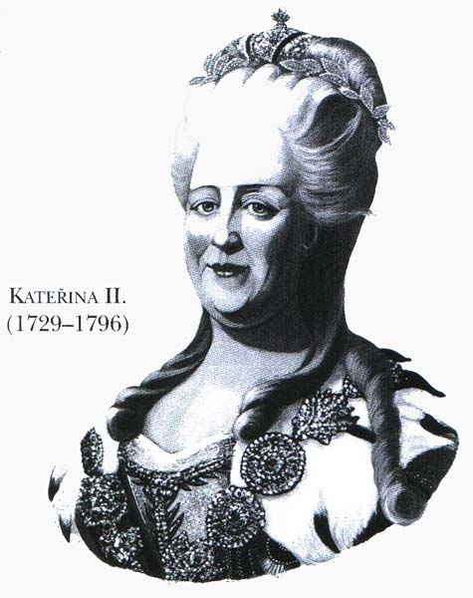
Zemřela v roce 1796 na cévní mozkovou příhodu
Po své smrti byla Kateřina Veliká pohřbena v Petropavlovské pevnosti v Petrohradě. Jejím nástupcem se stal syn Pavel I.

Slide 13
Použité zdroje:
Dějiny Ruska; Praha 1995
http://dejepis-v-kostce.blogspot.cz/2011/06/202-katerina-ii-velika-1762-1796.html
http://forum.valka.cz/topic/view/21812/Katerina-II-
http://www.celemvzad.cz/clanek/katerina-velika/?cislo=9

Slide 14
Děkuji za pozornost.

